Slide 1
LIFE LONG LEARNING
… e altro

Slide 2
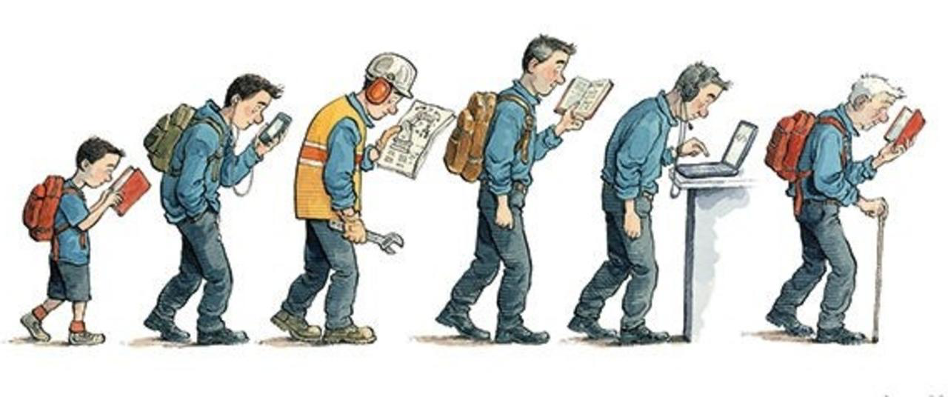
IL LIFE LONG LEARNING NELLA PROFESSIONE
Lisbona 2000:
migliorare la qualità e l'efficacia dei sistemi di istruzione e di formazione nell'Unione europea;
facilitare l'accesso di tutti ai sistemi di istruzione e di formazione;
aprire i sistemi di istruzione e formazione al mondo esterno
Quindi: aggiornamento continuo
lo richiede la società complessa e in continua evoluzione in cui viviamo;
ce lo impongono i cambiamenti dei saperi e lo sviluppo delle tecnologie;
ci deve stimolare in tal senso il contatto con le nuove generazioni dei «nativi digitali»
107 - nuovi fondi per la formazione

Slide 3
Le Competenze chiave europee per l’apprendimento permanente - 2018

Slide 4
LA FORMAZIONE CONTINUA come strumento per prevenire il rischio di burn out
Stereotipo: la categoria lavora poco e senza stress.
In realtà, è soggetta ad una frequenza di patologie psichiatriche pari a due volte alla categoria degli impiegati, pari a due volte e mezzo a quella del personale sanitario
Studi scientifici documentano tra gli insegnanti un costante aumento della percentuale di accertamenti per idoneità al lavoro a causa di patologie psichiatriche (cfr. Lodolo D’Oria – Pazzi per la scuola – 2010)
► Usura tanto minore quanto più si è sostenuti da una professionalità in continua crescita.

Slide 5
LA PREVEDE PURE LA NORMATIVA…
Decreto Legislativo 16 aprile 1994, n. 297 (T.U.)
CAPO I - Funzione docente, direttiva e ispettiva
Art. 395 - Funzione docente
2. I docenti delle scuole di ogni ordine e grado, oltre a svolgere il loro normale orario di insegnamento, espletano le altre attività connesse con la funzione docente, tenuto conto dei rapporti inerenti alla natura dell'attività didattica e della partecipazione al governo della comunità scolastica. In particolare essi:
a) curano il proprio aggiornamento culturale e professionale, anche nel quadro delle iniziative promosse dai competenti organi
CCNL (resta in vigore quanto previsto dal contratto precedente con integrazioni L.107)
Articolo 63 – Formazione in servizio
La formazione costituisce una leva strategica fondamentale per lo sviluppo professionale del personale, per il necessario sostegno agli obiettivi di cambiamento, per un'efficace politica di sviluppo delle risorse umane. L'Amministrazione è tenuta a fornire strumenti, risorse e opportunità che garantiscano la formazione in servizio. La formazione si realizza anche attraverso strumenti che consentono l'accesso a percorsi universitari, per favorire l'arricchimento e la mobilità professionale mediante percorsi brevi finalizzati ad integrare il piano di studi con discipline coerenti con le nuove classi di concorso e con profili considerati necessari secondo le norme vigenti.

Slide 6
AREE PER LA FORMAZIONE CONTINUA
il disagio
la gestione del conflitto
l’inclusione
l’orientamento
didattica e digitale - TIC – cyberbullismo - AI
la progettualità
le lingue straniere e l’internazionalizzazione
(oltre all’ aggiornamento disciplinare e all’affinamento della preparazione didattica)

Slide 7
IL DISAGIO
Per affrontarlo…
La disponibilità all’ascolto come prerequisito indispensabile
(Ernest Abbé, «Dans une classe, l'enseignant s'attend à être écouté. L'élève aussi » De l'éducation, 1996 )
La cognizione del dolore
Tante forme del disagio, in rapporto all’età e ai vissuti
Evitare la fuga illusoria nella disciplina
Il clima relazionale
La proposta di un’adultità credibile
Il tutoraggio
La grande risorsa del gruppo dei pari

Slide 8
LA GESTIONE DELLA CLASSE la speciale normalità
Non negare le difficoltà, ma affrontarle.
Non arroccarsi su posizioni di difesa, ma aprirsi al confronto e al lavoro cooperativo con gli altri colleghi.
Mettere in discussione sempre approcci e metodi, nella consapevolezza che uno stile di insegnamento univoco e non flessibile taglia fuori gran parte degli alunni.
Intercettare i bisogni espressi e, soprattutto, quelli non espressi, con attenzione alle dinamiche di relazione del gruppo classe.
Cercare di mantenere, comunque, un distanziamento professionale dalle problematiche più calde ed urgenti con cui si entra in contatto.
RUOLO DA REGISTA E NON DA ATTORE PROTAGONISTA

Slide 9
IL CONFLITTO una categoria di esperti
La scuola è un ambiente ad alta densità di conflitti, perché è un sistema complesso in cui:
il mandato della società è confuso, o almeno “disturbato”
è istituzionalizzato il confronto tra generazioni diverse
operano professionisti fortemente individualisti a fronte di una gerarchia precisa e di un’attività che si svolge per lo più per gruppi non d’elezione

Slide 10
Conflitto è fisiologico nelle relazioni
Gli studi sulla natura dei conflitti e la loro gestione sono in sociologia (e psicologia) innumerevoli.
Cercare di individuare la tipologie
emotivi
di dati (fraintendimento)
di interessi
di valori
Tecniche di prevenzione o controllo, di negoziazione, di mediazione, di chiusura senza perdenti

Slide 11
Suggerimenti
Promuovere la collaborazione
Ascoltare attivamente
Evitare la colpevolizzazione
Dividere le persone dal problema
Proporre soluzioni accettabili per tutti (non esiste solo la nostra)
Non imporre dall’alto la decisione, che dovrebbe essere condivisa

Slide 12
L’INCLUSIONE e il successo formativo
Piano per l’inclusione (PI) – D. Lgs. 66/2017 - D. Lgs. 96/2019
Decreto Dipartimentale n. 479 del 24 maggio 2017, gruppo di lavoro presso il Dipartimento per il sistema educativo d’istruzione e formazione con il compito di individuare strategie di innovazione, ricerca per il successo formativo di tutti e di ciascuno
documento di lavoro «L’autonomia scolastica per il successo formativo» (maggio 2018, pubblicato 14 agosto)
Decreto Interministeriale n.182/2020 (PEI)
Goal 4 dell’Agenda 2030 «Fornire un’educazione di qualità, equa ed inclusiva e opportunità di apprendimento per tutti»

Slide 13
Gli alunni con disabilità
Presenza nelle classi di tutti gli ordini scolastici.
I problemi di comportamento.
La sfida dell’integrazione.
Il ruolo dell’insegnante di sostegno, ma i compiti di tutti docenti, anche dei curricolari (PEI)
La valutazione e gli esami di stato.
La didattica speciale, un supporto per “tutte le evenienze”
L’ INSOSTENIBILE SOLITUDINE DEL DOCENTE DI SOSTEGNO

Slide 14
Inclusione in quattro Paesi Europei

Slide 15
Gli alunni stranieri
Le classi multietniche
a Milano, la media di alunni stranieri per classe è maggiore nella scuola di base e si attesta intorno al 20%, ma ci sono punte del 60% ed oltre.
Con i ricongiungimenti, il fenomeno investe anche massicciamente le scuole superiori
Le Linee Guida per l’accoglienza e l’integrazione (2014)
Orientamenti interculturali - Idee e proposte per l’integrazione degli alunni provenienti da contesti migratori (Marzo 2022 - a cura dell'Osservatorio nazionale del MI)
L’italiano per comunicare e la lingua per studiare
Il difficile percorso scolastico:
far emergere potenzialità e orientare al proseguimento degli studi

Slide 16
Bisogni Educativi Speciali
Ovvero BES - Legge 170/2010 e Direttiva ministeriale del 27 dicembre 2012
«In ogni classe ci sono alunni che presentano una richiesta di speciale attenzione per una varietà di ragioni: svantaggio sociale e culturale, disturbi specifici di apprendimento e/o disturbi evolutivi specifici, difficoltà derivanti dalla non conoscenza della cultura e della lingua italiana perché appartenenti a culture diverse».
L’acronimo BES sta ad indicare una vasta area di alunni per i quali il principio della personalizzazione dell’insegnamento (Legge 53/2003) va applicato con particolari accentuazioni in quanto a peculiarità, intensività e durata delle modificazioni.
Piano Didattico Personalizzato

Slide 17
L’ORIENTAMENTO
Riforma PNRR istruzione
Nuove linee guida (DM n. 328 del 22 dicembre 2022)
rafforzare il raccordo tra primo e secondo ciclo di istruzione e formazione, per consentire una scelta consapevole e ponderata a studentesse e studenti che valorizzi i loro talenti e le loro potenzialità
contrastare la dispersione scolastica
favorire l’accesso all’istruzione terziaria
Moduli curriculari di orientamento nella Scuola secondaria (30 ore)

Slide 18
Qualche indicazione
Attività trasversale che investe la responsabilità di tutti, in tutte le fasi del percorso scolastico:
si orienta con la propria disciplina,
si orienta con l’esempio,
si orienta con una didattica che faccia emergere talenti, proponga varietà di attività in rapporto ai diversi stili cognitivi, dia dignità a tutte le scelte
Conoscenza dei nuovi ordinamenti e del mondo del lavoro: ma la società cambia ad un ritmo vertiginoso.
Contribuiamo a consolidare nei nostri ragazzi flessibilità e competenze trasversali

Slide 19
L’ORIENTAMENTO Contro la dispersione
I soggetti a rischio esclusione sono in particolare:
i disabili
gli stranieri
gli stranieri disabili (a Milano e Provincia, circa l’8% del totale)
L’esclusione può riguardare anche altri: le indagini ci dicono che è un dato di realtà per molti, che non sono né disabili, né stranieri: quelli che ….
hanno ritmi e modalità di apprendimento diversi
hanno un’intelligenza sintonizzata su un’altra onda
non si riesce a tenere imprigionati in un’aula
vivono disagi che portano la mente altrove
Tutor PNRR (M4C1 - Riforma 1.4 - docenti Tutor e Orientatori)

Slide 20
LE «NUOVE» TECNOLOGIE
L’impossibile rifiuto
ovvero il registro elettronico
Non la tecnologia fine a se stessa
Il valore delle certificazioni.
La tecnologia come mezzo
Piano Nazionale Scuola Digitale (legge 107)
Cyberbullismo
Legge 71/2017 (regionale 1/2017)
Linee guida 2021

Slide 21
Didattica al digitale
Effetto «Chissà come si divertivano» (The Fun They Had - Isaac Asimov, 1951)
Il problema non è solo di connessione e strumenti
Ha fondamenti epistemologici poco indagati e diversi dalla didattica «tradizionale»
Promuovere la didattica attiva
Flipped classroom, una possibilità
Sincrono e asincrono
Il problema valutazione (cfr. Linee guida DDI)

Slide 22
Didattica in presenza integrata
l’emergenza (2020) ha aperto nuove prospettive per ambiti prima ignorati
La sfida del futuro: come utilizzare le nuove tecnologie nella didattica (EAS, Flipped Classroom)
Inserimento nel curriculum
La «saggezza digitale» - (H. Sapiens Digital: from Digital Immigrants and Digital Natives to Digital Wisdom, Marc Prensky, 2009)

Slide 23
Intelligenza artificiale e dintorni
Scuola Futura – Formazione
ChatGPT e chatbot predittivi (che apprendono e si evolvono) guidati da AI, regole automatizzate, elaborazione in linguaggio naturale (NLP), machine learning (ML)
Importanza dei Prompt (cosa chiedere e in che modo)
Creazione automatica di artefatti digitali (immagini e presentazionei)

Slide 24
I PROGETTI DI ISTITUTO
Progettualità al centro della vita scolastica (non solo quella strettamente legata alla didattica quotidiana)
PON
Programma Operativo Nazionale (PON) del Ministero, intitolato “Per la Scuola - competenze e ambienti per l’apprendimento”, finanziato dai Fondi Strutturali Europei
PNRR
Piano Nazionale di Ripresa e Resilienza (PNRR) - programma con cui il governo intende gestire i fondi del Next generation EU
Missione 4 Istruzione e Ricerca:
M4C1 - potenziamento dell’offerta dei servizi di istruzione: dagli asili nido alle università - 19,44 mil
M4C2 - dalla ricerca all’impresa - 11,44 mil

Slide 25
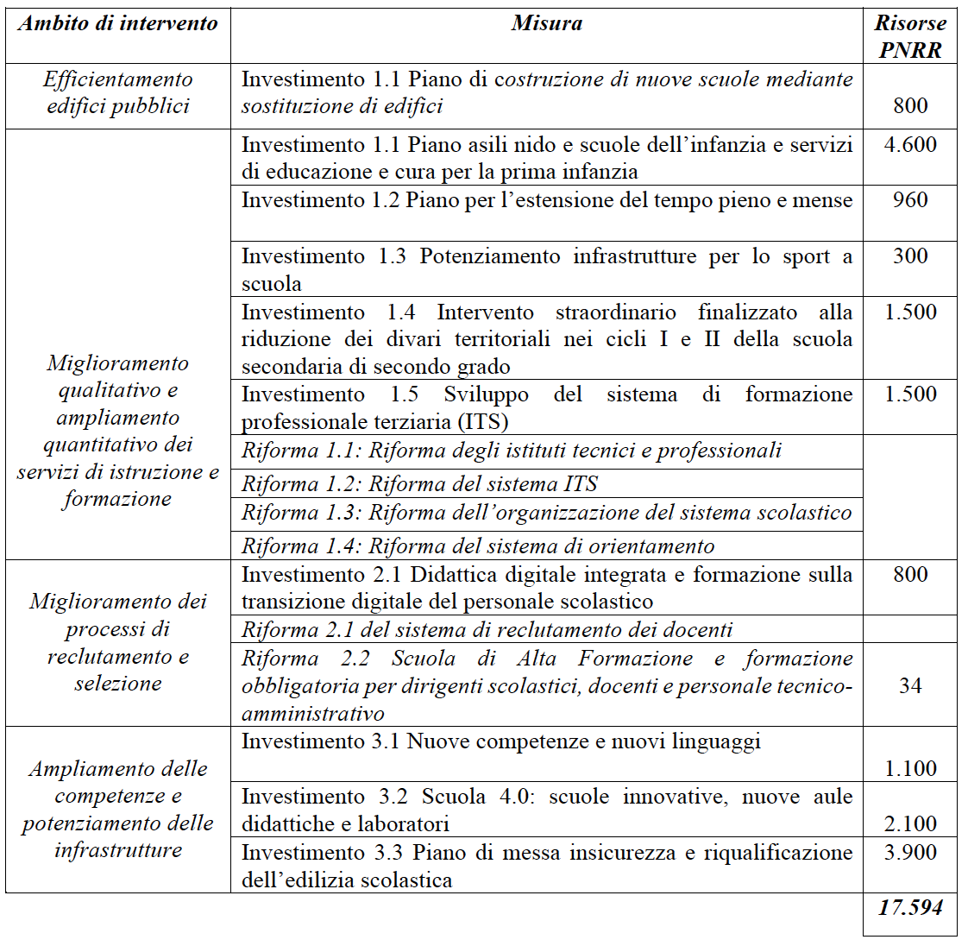
TABELLA DI SINTESI DEGLI INTERVENTI DI COMPETENZA DEL MINISTERO (Dic. 21)

Slide 26
LINGUE STRANIERE…
Situazione di ritardo nella scuola italiana rispetto all’Europa
Può diventare elemento di differenziazione sociale e professionale.
CLIL

Slide 27
… E iNTERNAZIONALIZZAZIONE
Le occasioni sono molteplici
Siti UE e Agenzia Nazionale Erasmus+
Progetti di scuola con scambi di docenti.
Aprirsi al mondo non solo per “socializzare”, ma per acquisire competenze e crescere in professionalità.
Possibilità: le scuole italiane all’estero
Lifelong Learning Programme
Comenius programme addresses the teaching and learning needs of all those in pre-school and school education | Erasmus programme addresses the teaching and learning needs of all those in formal higher education and vocational and training | Leonardo da Vinci programme addresses the teaching and learning needs of all those in vocational education and training | Grundvig programme addresses the teaching and learning needs of those in all forms of adult education
Transversal Programme 1 key activity -policy Cooperation & Innovation in LLL 2 key activity languages 3 activity development of ICT Based Content Jean Monnet Programme 4 key activity Dissemination and Exploitation of Results
Jean Monnet Programme Jean Monnet Action Operating Grants supporting Specified Institutions Operating Grants to Support Other European Institutions

Slide 28
Ancora sulla legge 107
Organico potenziato
Autonomia maggiore con il PTOF
Occasione per creare spazi nuovi (progettualità o supplenze?)
PTCO (Percorsi per le Competenze Trasversali e per l’Orientamento, ex ASL)
Animatori digitali
Fondi per la valorizzazione dei docenti
Comitato di valutazione - dirigente, tre docenti, due genitori (o uno studente e un genitore), un componente esterno

Slide 29
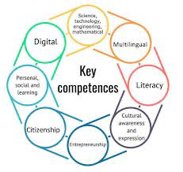
COMMON EUROPEAN PRINCIPLES FOR TEACHER COMPETENCES AND QUALIFICATIONS
L’insegnamento:
professione ad alta qualificazione
si colloca nel processo dell’apprendimento lungo l’arco della vita
richiede mobilità
mobility should be a central component of initial and continuing teacher education programmes
si basa sulla collaborazione (partnership)
Competenze chiave:
lavorare con gli altri
lavorare con la conoscenza, la tecnologia e l’informazione
lavorare con e dentro la società

Slide 30
GRAZIE PER L’ATTENZIONE
(Ma se fossimo riusciti ad annoiarvi, credete che non s'è fatto apposta…)

